Slide 1




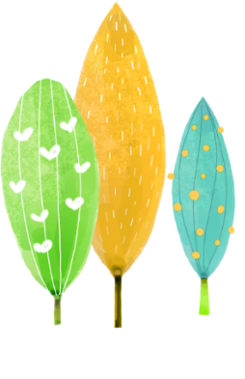




UBND QUẬN DƯƠNG KINH
TRƯỜNG TIỂU HỌC ANH DŨNG
TOÁN
Bài 6: Luyện tập chung (tiết 2)

Slide 2
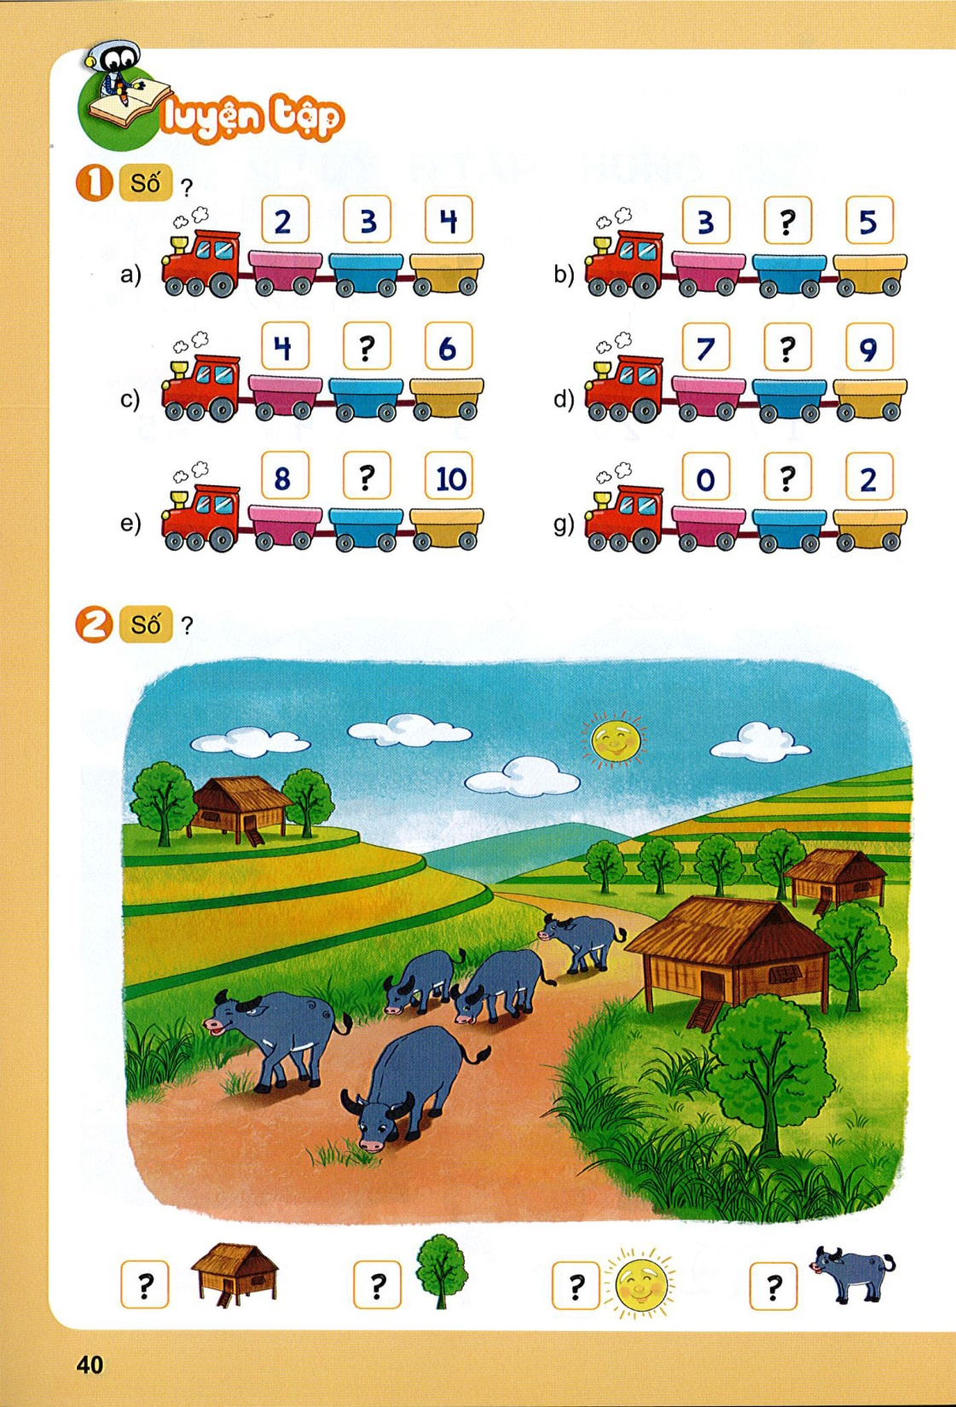
1
Số
?
5
9

Slide 3
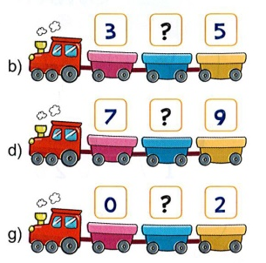
4
8
1

Slide 4
2
Số
?
3
8
1
5

Slide 5
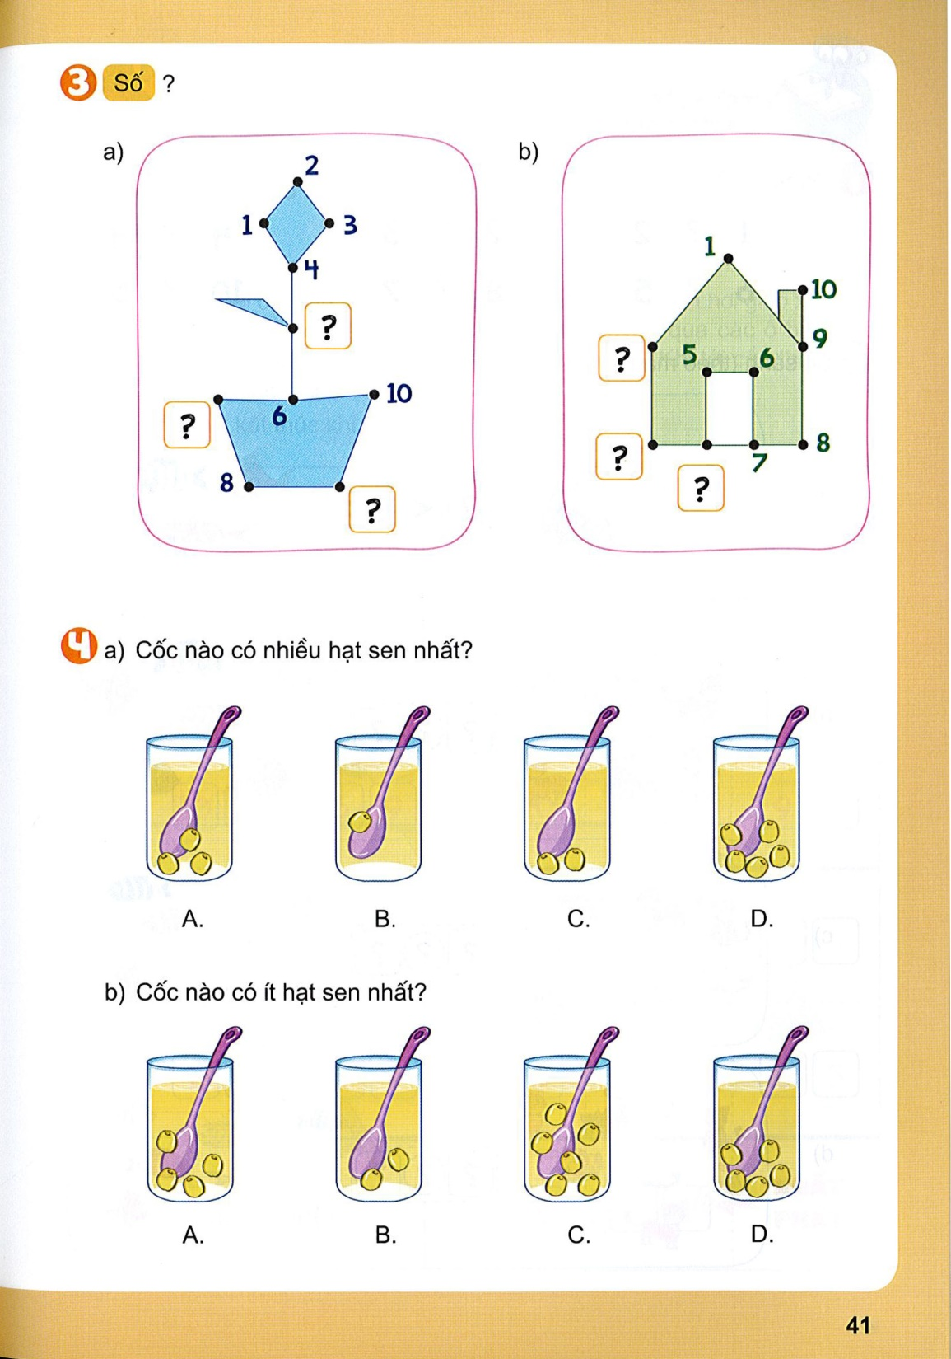
3
Số
?
5
7
9

Slide 6
2
3
4

Slide 7
4
a) Cốc nào có nhiều hạt sen nhất?

Slide 8
b) Cốc nào có ít hạt sen nhất?

